Slide 1
为个人项目挤出时间的 10 个绝妙方法
http://www.oschina.net/news/51657/busy-day-10-savvy-ways-find-time-personal-projects
http://www.thedoblog.com/blog/tina-roth-eisenberg-swissmiss.html
扬帆起航

Slide 2

haha
强烈的热情和小小的开始
Lisa Sugar在广告行业工作但她喜欢明星八卦。
Ray Chen是一个大学生但他只想分享有趣的图片。
Craig Newmark初到旧金山并且工作于一家券商和银行公司。
这三个人听起来没什么特别的。
他们每个人都创建了一个小网站——PopSugar、9GAG、Craigslist对应上面的顺序。
这些都是3位创始人在赚取面包的同时所做的个人项目。深入研究一下，你就会发现很多成功的故事都起源于强烈的热情和小小的开始。

Slide 3
挤点时间
你的脑海里有没有不停跳动的热情呢？
或者是一个点子？
是什么阻止你停滞不前？
也许是在10小时的工作过后又经过了1小时通勤。
我知道那种感觉。我曾经也是这样。
在很多时候，我们都很像。
这并不是一种借口。让我们来挤出点时间吧。
陪陪家人、锻炼自己、开展自己的项目

Slide 4
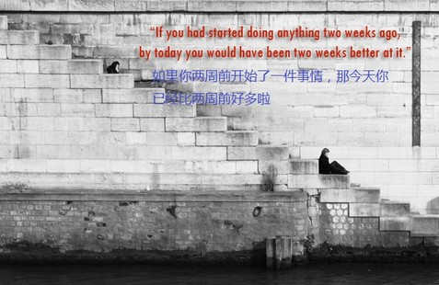
1. 把它个人化
Notes:
从今天开始。做一个个人项目。 一个个人项目依靠热情支撑。热情将会使你充满能量。把你的对一项业余爱好的热情带到你的个人项目里或者把你的业余爱好变成一个长期的个人项目。如果你一直坚持你的业余爱好，这个网站能够帮助你明天从中获益。像我们看到的那样，这个网站能够让你很容易的从一些乐趣中开始一项业余爱好。 保持缓步前进 – 这能够帮你解决时间问题以及克服对失败的恐惧感。大处着眼，小处着手(Think big, but start small)。Joel在如何开始一个富有创意的项目一文中对这一古老格言给出了几点精彩的建议。

Slide 5
大处着眼，小处着手(Think big, but start small)
从今天开始。做一个个人项目。 一个个人项目依靠热情支撑。热情将会使你充满能量。把你的对一项业余爱好的热情带到你的个人项目里或者把你的业余爱好变成一个长期的个人项目。如果你一直坚持你的业余爱好，这个网站能够帮助你明天从中获益。像我们看到的那样，这个网站能够让你很容易的从一些乐趣中开始一项业余爱好。 保持缓步前进 – 这能够帮你解决时间问题以及克服对失败的恐惧感。大处着眼，小处着手(Think big, but start small)。Joel在如何开始一个富有创意的项目一文中对这一古老格言给出了几点精彩的建议。

Slide 6
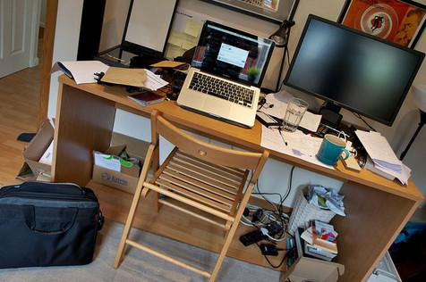
2. 组织整理
许多人说一个富有创造性的人他的桌子应该是上面的样子。

Slide 7
组织整理 这是生产力的关键。 但在我看来，这是浪费时间的罪魁祸首。我们花费了30%的时间用来找东西。这也是人们为什 么发明文件归档系统的原因。
开始为你业余项目整理所用的工具吧。如果它是数字化的，花一天时间来整理你的电脑任何一个个人项目都需要一个信息收集整理的途 径。
Aaron推荐了一些调研工具。Hit Pinterest则提出了一些整理桌面的点子。

Slide 8
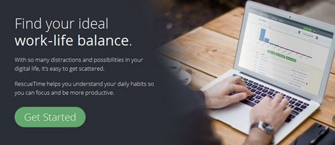
3. 花一些时间来节约时间

Slide 9
时间伴随着机会成本。 去年，NBER发布了一项研究显示了美国人花费在互联网上的时间。 Business Insider这样说到：
额外的在线时间是以牺牲其他活动为代价的。这使得我们很难指出多少在网上的时间帮助我们提高了生产力而多少时间托了我们的后腿。 NBER使用了从2003 – 2011年时间使用情况调查(Time Use Survey)的数据来进行跟踪。你没必要跟踪如此长的时间使用(和浪费)情况。你可以简单的使用RescueTime或者Toggl来找到你想要的结果。重点是 – 各个事项之间数分钟数小时的碎片时间。我们可以把其中一些拿来做我们的个人项目。即使是一天20分钟，一个月累计下来也有不少时间。 如果你频繁的在天上飞来飞去或者通勤，这些走过的路途完全可以通过数字化的工具例如智能手机，平板电脑，一个podcast应用甚至是你自己的大脑通过思考点子和列出代办事项来转化成生产力。

Slide 10
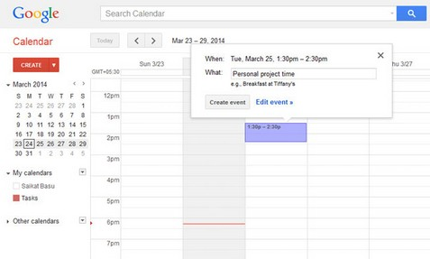
4. 在日历上标记出来

Slide 11
把你的个人项目交给日历。 日历是我们所拥有的唯一的“时间机器”。日历能够使我们大致“看到”将来有哪些空闲时间可以用来做个人项目。按照日历上的安排采取广受欢迎的时间 管理方法来做执行例行事件。例行事件能帮你节约时间因为它能让你每天都按点做事。你不必浪费时间去思考下一步该干什么。如果你有一系列的例行事件，那日历 就是一个很好的工具。为你的个人项目创建一个安排计划并且使用日历罗列出来。 把所有自动的任务放到日历里；那日历就能为我们节省大量时间。读读这篇nine IFTTT hacks to superpower your life with Google Calendar。

Slide 12
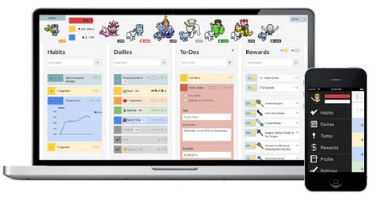
5. 以游戏的方式进行自我激励
习惯养成RPG HabitRPG
Notes:
《习惯养成RPG HabitRPG》是一款可以帮助你养成好习惯的生活应用，把角色扮演游戏（RPG）结合你的习惯清单、待办事项及新习惯。在你的游戏设置中，你需要输入你要培养的新习惯、改掉的怀习惯、每天的目标及并奖励事项。当你培养良好新的生活习惯，并完成你定下的目标，你将可获得奖励（经验值），当你做了一些坏习惯行，你的角色失去一部份生命值。

Slide 13
在玩中思考，以思考为乐 这很流行。既然游戏化能够被用于健身领域，那它当然也可以被用于激励个人项目。我打赌你一定不会讨厌在忙碌了一天之后来玩一场游戏或者看一场电影。Justin尝试了以游戏的方式提高生产力。他选择了HabitRPG这款游戏并且现在还在使用它。当你通过奖励机制促进了你的生产力，你也就为你的个人项目提升了等级。
Notes:
《习惯养成RPG HabitRPG》是一款可以帮助你养成好习惯的生活应用，把角色扮演游戏（RPG）结合你的习惯清单、待办事项及新习惯。在你的游戏设置中，你需要输入你要培养的新习惯、改掉的怀习惯、每天的目标及并奖励事项。当你培养良好新的生活习惯，并完成你定下的目标，你将可获得奖励（经验值），当你做了一些坏习惯行，你的角色失去一部份生命值。

Slide 14

6. 把它变成你的日常工作
如果它是你热衷的劳作，那你一定可以把它做好。

Slide 15
6. 把它变成你的日常工作
如果它是你热衷的劳作，那你一定可以把它做好。
Tina Roth Eisenberg强调了不仅要为业余项目投入精力，也要信任它的重要性。她是一位母亲也是一位妻子，但是她也被人们称为的”偶然业务王后(queen of accidental businesses)”。看看那个Do的演讲，很鼓舞人。 写这篇博文就是把个人项目的一部分带入每天工作中的最好例子。它帮助我思考一些关于我的个人项目战略性的东西，同时我也为MakeUseOf发表 这篇博文。你也可以把你的所学或者实践经历融入进你的日常工作中。你可能在大学里学习过编码的最佳实践，你可以把它运用到业余项目。你可以把一个业务问题 变成一个个人项目并为所有人解决它。Instapaper来源于一个因匆忙而来不及阅读网页文章的简单问题。它是Marco Arment的一个个人项目，Marco目前就职于Tumblr。

Slide 16

7. 外包的时间价值

Slide 17
以效率估算你的时间。 你的个人项目或许用不着。外包是为你的个人项目释放时间的有效途径。在今天，你可以外包日常任务例如洗衣服，做饭，买东西，记账，进行商业演讲等。然后获得更多的时间(get more than 24 hours a day)。你可以从类似Craigslist或者Fiverr或者类似Fiverr这样的网站上获取本地的帮助。

Slide 18

8. 在网络上与志同道合的人们一起

Slide 19
协作带来无限可能。 Twitter源自于Odeo的失败。我们知道那是Jack Dorsey的个人项目，但那并不是一个人单枪匹马的个人成果。与他人协作可以加速你的个人项目进程，并且释放更多的时间使你能够集中于你关注的任务上。 众包和协作社区能够使你方便的找到志同道合的人帮助你把热情带入生活中。访问Reddit上的r/sideproject在那里人们正在讨论他们的业余项目和想法。做点什么或者仅仅是讨论它都为每个项目做出了一次提交并且使它感觉更加真实。 缺乏资金？在Kickstarter，Indiegogo和RocketHub上同全球的社区进行协作。如果没有别的选择，你可以通过社交媒体或者博客来与他人分享你的个人项目。然而，不是所有的项目都需要和大家共享。

Slide 20

9. 不要停止捕捉灵感

Slide 21
及时的点子节省更多时间。 我在Evernote上有个宝典用来记录灵感，生活技巧，时间管理小建议，键盘快捷键，或者其他帮助我变得更加效率的事情。
灵感帮助我的个人项目 更进一步并且找到了新的出路。捕捉灵感几乎每天都帮助我对我个人项目的想法保持前瞻性和围绕中心。我可能不会每天都在主要项目上取得进步，但只要我捕捉到 一点点关于它的灵感，我都把它当作充实的一天。
不要光靠你的记性。记录它，存储它。你可以使用一个通用的工具例如用Google Drive来捕捉和酝酿你的灵感。

Slide 22

10. 给它一些时间

Slide 23
10. 给它一些时间
要记得，是乌龟赢得了比赛。 一个个人项目通常都不是为了钱。我们完成它的过程实际上我们在上面下了很大的赌注。就我个人来讲，我不奢求完美。它仅仅是我创造东西的乐趣的延 伸。我知道我将会从失败中学到很多东西。一点点小小的在我个人项目上的进步都使得这一天是值得的，即使最后它被废弃了。或许有一天，我可能不会再将它放进 我的to-do list…但是我曾经做过了。

Slide 24
这篇博文源自于Paul Jarvis的一篇非常精彩的文章。他讲到要把你的业余项目当作一种试验。他说个人项目可能会吓到我们并且对失败的恐惧也会阻止我们前进的脚步
跟我们谈谈你的个人项目 如果看了这篇文章你对个人项目重燃信心，那你是幸运的。如果你没有，那你需要花点时间来解封你的创造性思维并且想出一个个人项目。你有个人项目么？你是如何为它抽出时间的？那你愿不愿意与我们分享它，或者一些在繁忙中抽出时间的建议。

Slide 25
1. 把它个人化
从今天开始。做一个个人项目。
2. 组织整理 这是生产力的关键。
3. 花一些时间来节约时间
时间伴随着机会成本。即使是一天20分钟，一个月累计下来也有不少时间
4. 在日历上标记出来
把你的个人项目交给日历。
5. 以游戏的方式进行自我激励
在玩中思考，以思考为乐
6. 把它变成你的日常工作
如果它是你热衷的劳作，那你一定可以把它做好。
7. 外包的时间价值
以效率估算你的时间。
8. 在网络上与志同道合的人们一起
协作带来无限可能。
9. 不要停止捕捉灵感
及时的点子节省更多时间。
10. 给它一些时间 要记得，是乌龟赢得了比赛

